Slide 1
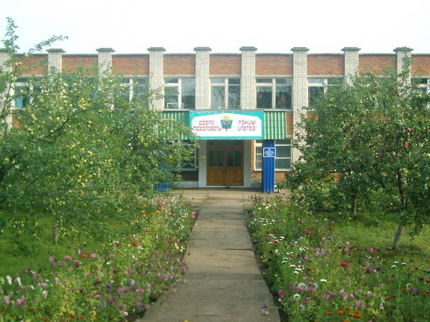
МБОУ «СОШ им.Ф.Ахметова с.Каркаусь»
Творческий отчет по реализации проекта победителя гранта «Наш лучший учитель» в 2013 году
Учитель математики
Ахметгалеева Гульшат Бариевна

Slide 2
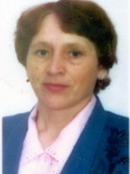
Ахметгалеева Гульшат Бариевна
Год рождения: 1955
Образование: Высшее, КГПИ, 1976
Специальность: учитель математики
Квалификационная категория: Первая
Общий педагогический стаж: 38 лет
Занимаемая должность: учитель математики

Slide 3
Использование интерактивных технологий в образовательном процессе
Цель
Повышение эффективности обучения математике в условиях общеобразовательной школы через использование в учебном процессе информационно-коммуникационных технологий

Slide 4
Задачи
Изучить передовой опыт по использованию ИКТ в преподавании курса математики по литературам и электронным источникам.
- Провести анализ методической базы по внедрению ИКТ в образовательный процесс по математике.
- Ввести ИКТ в учебный процесс и выявить условия эффективного использования их на уроках математики, способствующие развитию самостоятельной деятельности учащихся.
- Повысить эстетическую привлекательность урока.

Slide 5
Актуальность
Информационно - коммуникативные технологии дают богатейшие возможности для развития личности ребёнка. Компьютер стал средством обучения, который позволяет использовать обучающие электронные продукты
Перед учителем стоит вопрос: как повысить познавательный интерес учащихся на уроках, качество образования по математике, используя ИКТ; дать прочные знания в рамках школьного курса и сформировать у них навыки практической грамотности, приобщить своих учеников к информационной культуре
Интеграция ИКТ и современных педагогических технологий стимулирует познавательный интерес, способствуют повышению эффективности обучения и самообучения, повышению качества образования

Slide 6
ИКТ позволяет
- реализовать идеи развивающего обучения;
- получить широкий доступ к информации;
- ученику быть активным и равноправным участником образовательной деятельности;
- повысить темп урока, увеличить объем самостоятельной работы;
- реализовать принципы личностно- ориентированного образования

Slide 7
ИКТ
Использование ИКТ на уроке
Использование ИКТ для подготовки к ЕГЭ
Мониторинг развития учащихся
Поурочное планирование
Поиск материалов в Интернете
Взаимодействие с родителями
Взаимодействие с коллегами
Объяснение нового материала на уроке

Slide 8
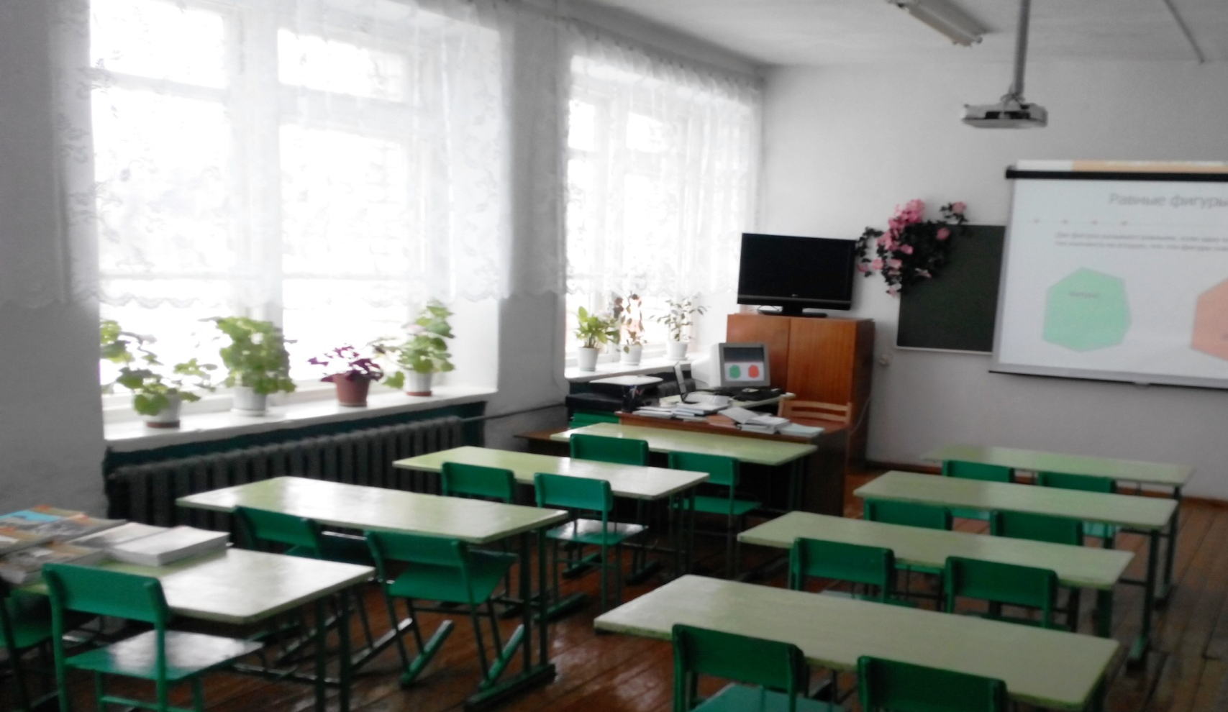
В кабинете созданы все условия для работы:
разработаны инструкции по технике безопасности при работе в кабинете, правила поведения обучающихся в кабинете; реальные условия в кабинете соответствуют нормативным требованиям; имеется компьютер, мультимедиа проектор, ноутбук, принтер- сканер

Slide 9
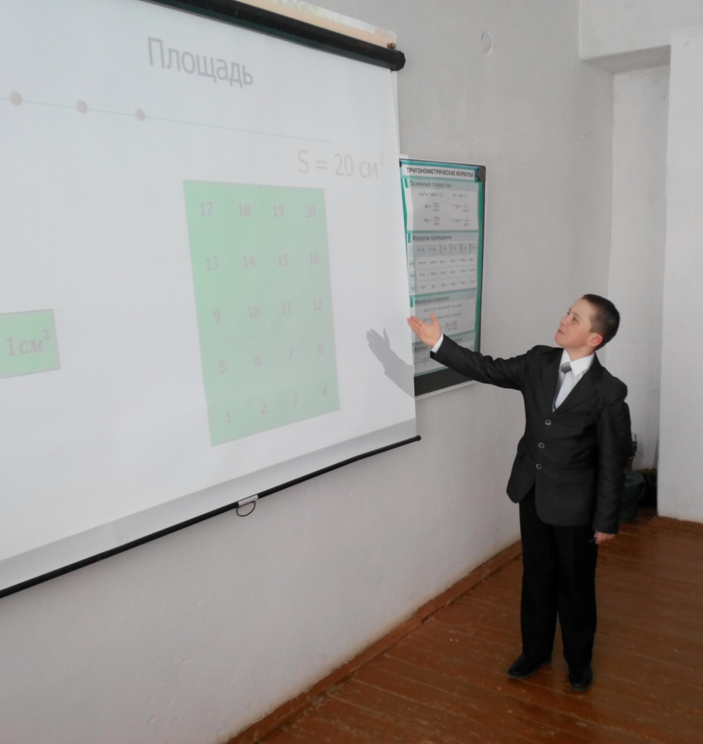
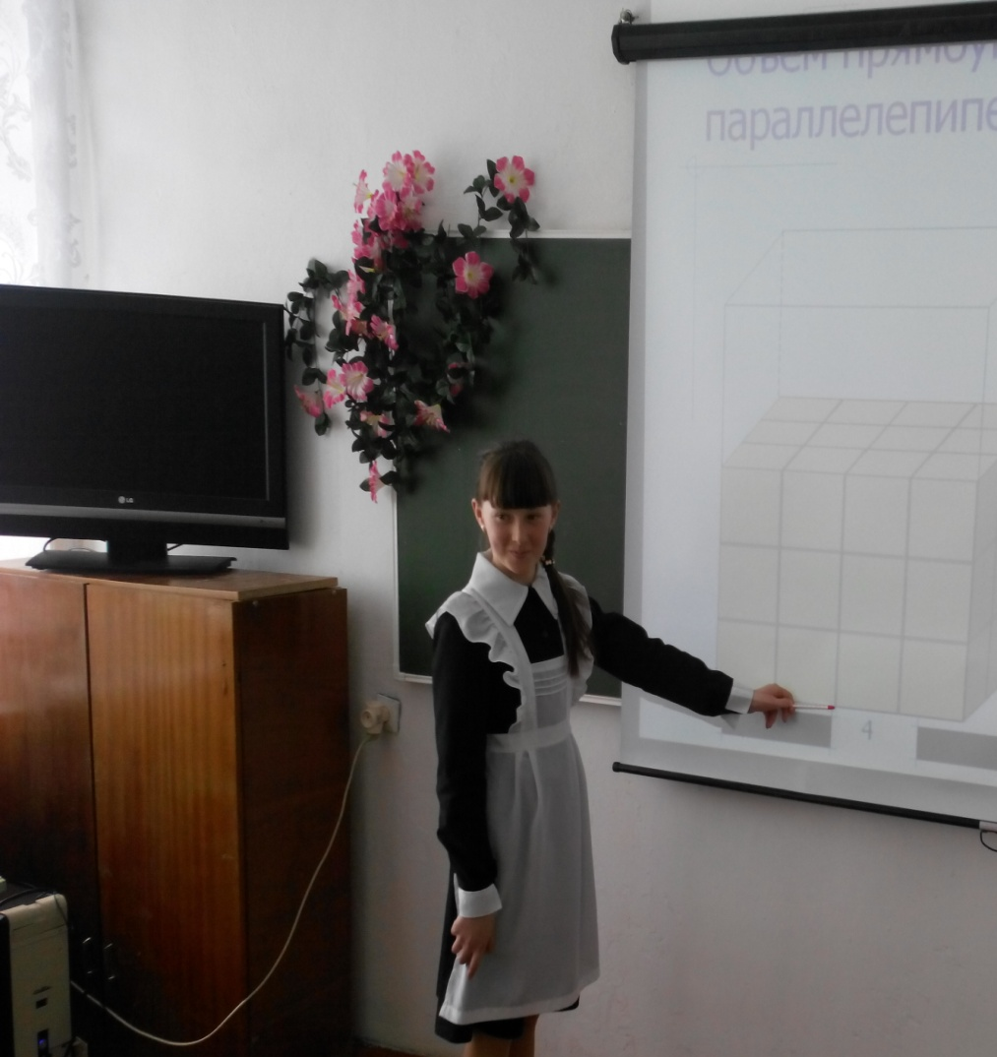
ИКТ на уроке

Slide 10
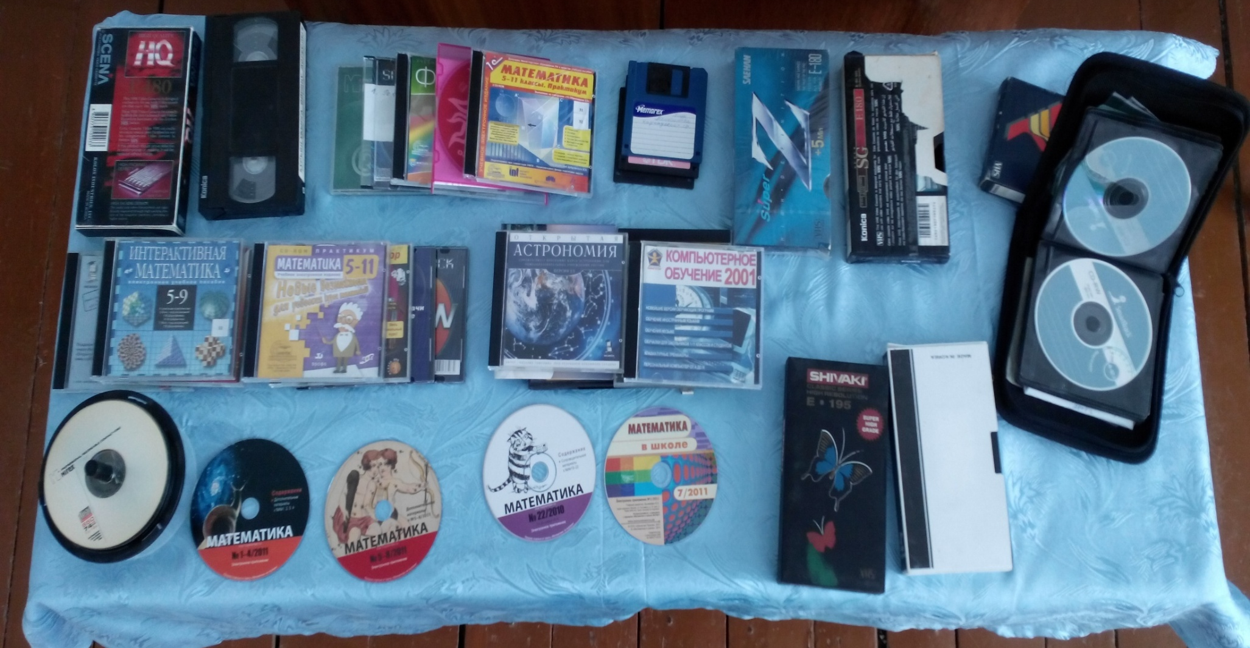
Электронные носители

Slide 11
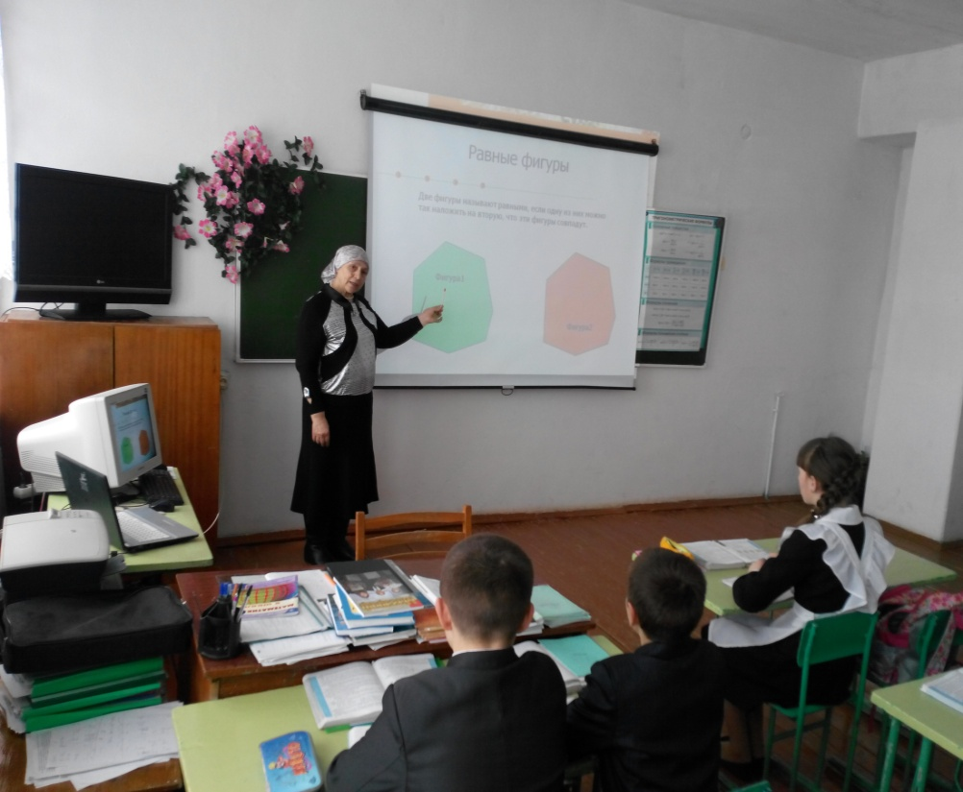
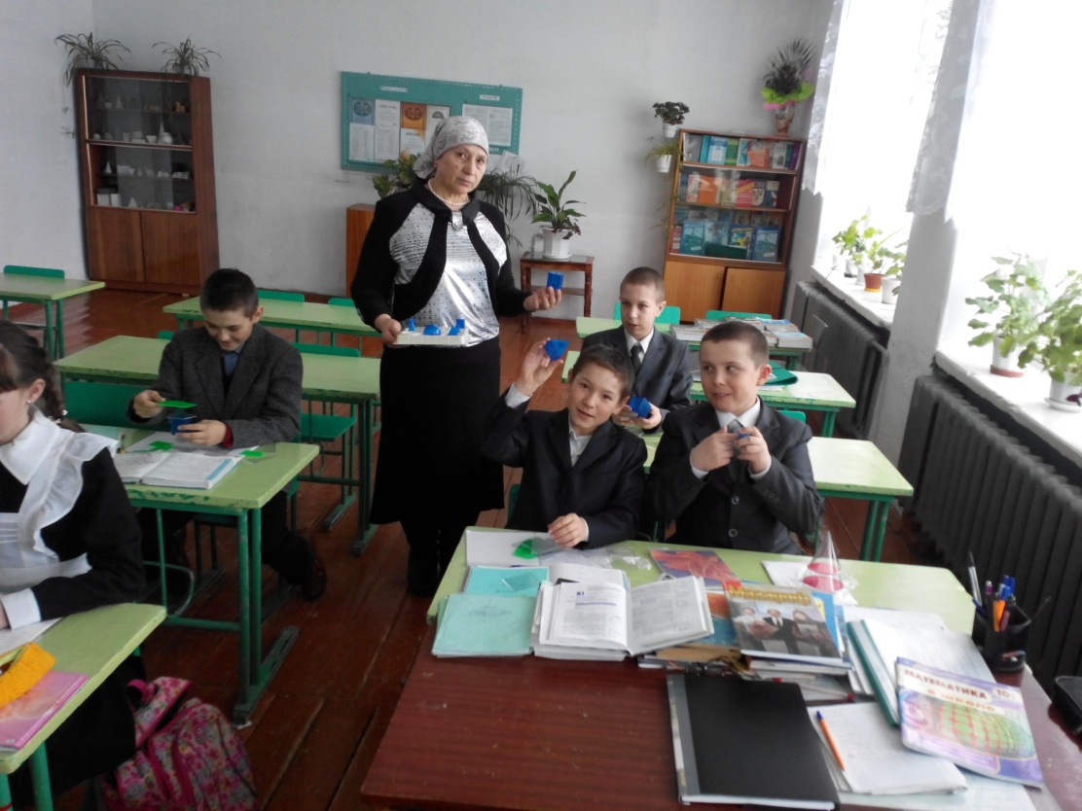
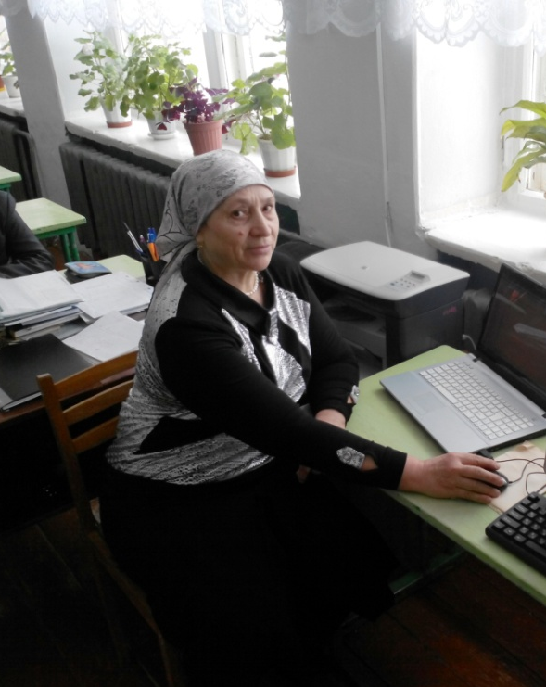
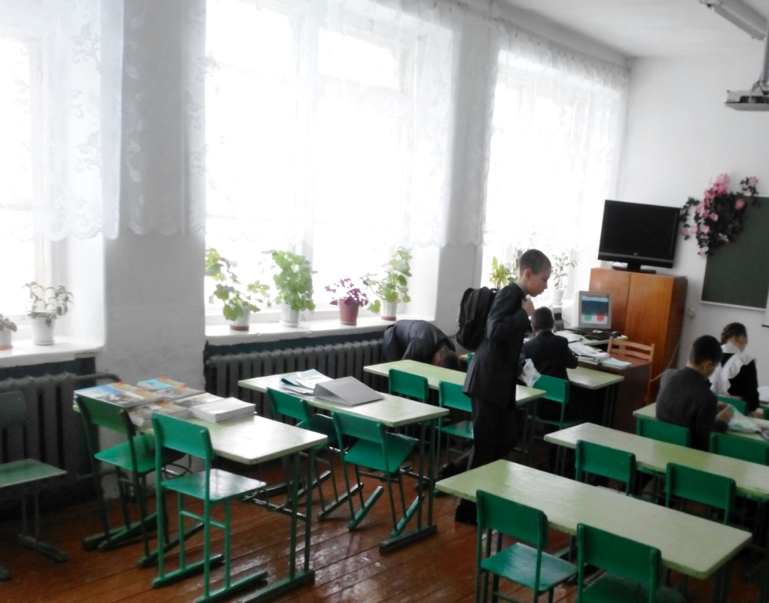
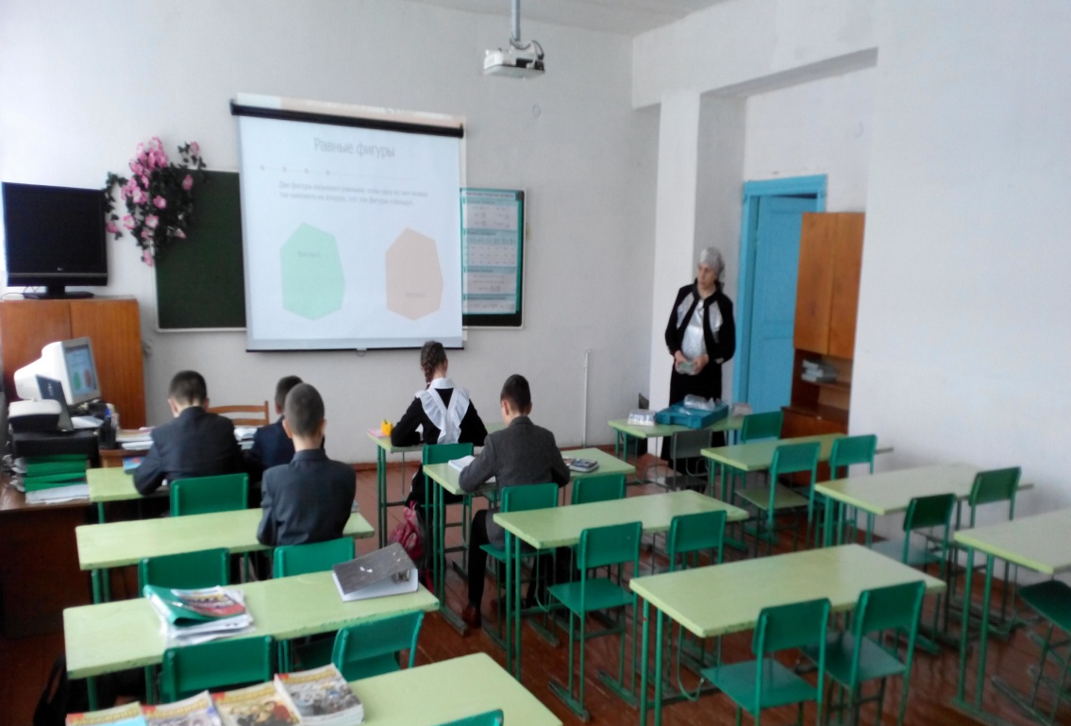

Slide 12
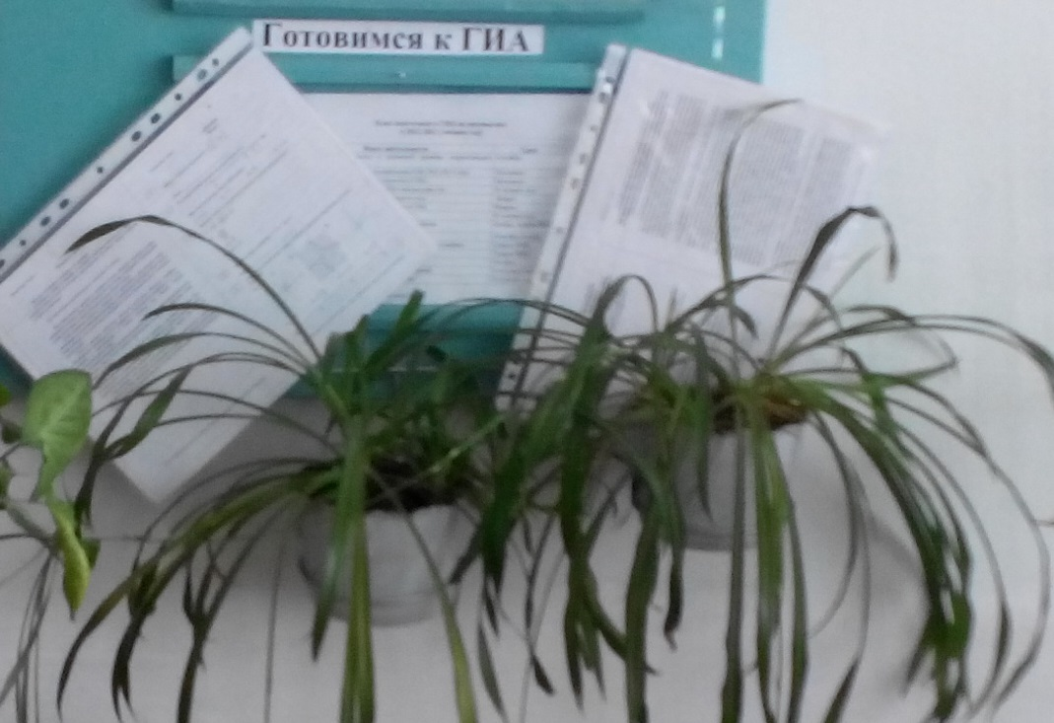
Важным пунктом применения ИКТ технологий является подготовка к ЕГЭ и ГИА
Она начинается с выполнения тестовых заданий. Тесты могут быть представлены в электронном виде и в интерактивном режиме

Slide 13
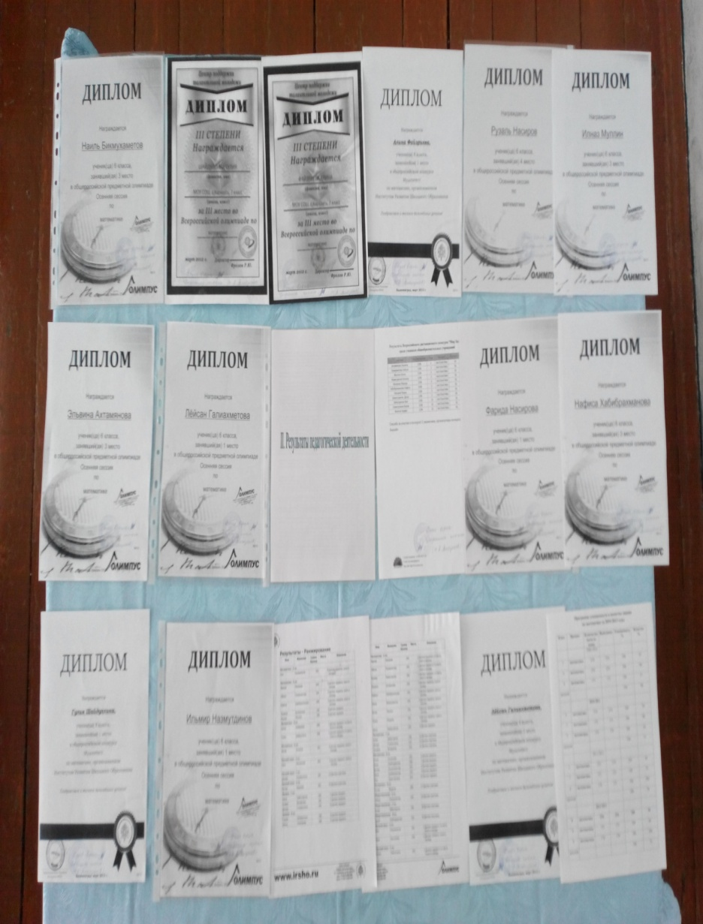
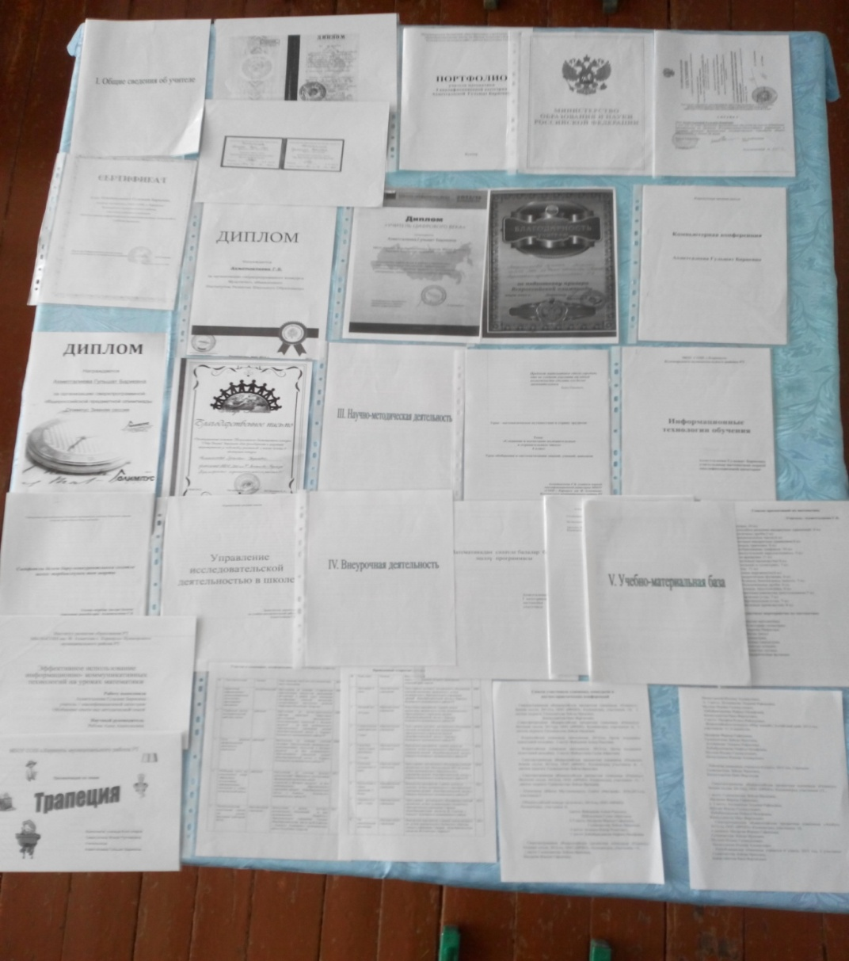
Наши достижения

Slide 14
Практическая значимость
- обучение для учащихся становится более привлекательным, повышается интерес к предмету
- положительная динамика качества знаний учащихся;
- повышается плотность урока, продвижение вперёд происходит быстрыми темпами;
- происходит систематическая работа над общим развитием учащихся;
- подход учащихся к процессу учения становится осознанным

Slide 15
Ежегодно учащиеся школы активно применяют участие в олимпиаде по математике, демонстрируя хорошие знания, ученики 6 класса Галиахметова Л., Бикмухаметов Н. 2012-2013 учебном году стали призерами районной олимпиады, участвовали в республиканской олимпиаде.
Члены кружка «Юный математик» активно принимают участие в различных конкурсах, олимпиадах: «Пятерочка», «Олимпус», «Альбус», «Мир знаний»

Slide 16
Участники олимпиад, конкурсов и научно-практических конференций
- Сверхпрограммная общероссийская предметная олимпиада «Олимпус» Зимняя сессия, 2011год, ООО «ИРШО», Калининград, участников -10, 2 диплом лауреата: Галиахметова Л., Бикмухаметов Н.
-Сверхпрограммная общероссийская предметная олимпиада «Олимпус» Весенняя сессия, 2011год, ООО «ИРШО», Калининград, участников -6, 1 диплом лауреата: Галиахметова Л.
- Всероссийская олимпиада школьников, 2012год, Центр поддержки талантливой молодёжи, 3 место: Файзриева А.
- Всероссийская олимпиада школьников, 2012год, Центр поддержки талантливой молодёжи, 3 место: Шайдуллина Г.
- Сверхпрограммная общероссийская предметная олимпиада «Олимпус» Зимняя сессия, 2012год, ООО «ИРШО», Калининград, участников -8, 1 диплом лауреата: ГалиахметоваЛ.
- Сверхпрограммная общероссийская предметная олимпиада «Олимпус» Весенняя сессия, 2012год, ООО «ИРШО», Калининград, участников -21, 1 диплом лауреата: Галиахметова Л.
Олимпиада «Школа Мустакимовых», Газета «Магариф», 2010, 2011, 2012год, участников-5
- Общероссийский конкурс мультитест, 2013год, ООО «ИРШО» Калининград, участников -8,
1место: Файзриева А., Шайдуллина Г., 2-3 место: Насирова Ф., Галиахметова Л.
- Сверхпрограммная общероссийская предметная олимпиада «Олимпус» Осенняя сессия, 2013год, ООО «ИРШО», Калининград, участников -15, 1 место: Галиахметова Л.

Slide 17
Результаты участия обучающихся в научно-практических конференциях
Тема конференции, кем организована, дата проведения | Тема выступления | Уровень (образовательное учреждение, район, город, республиканский, федеральный, международный уровень) | Результат (занятое место) | Документы (материалы) подтверждающие результаты (при наличии высоких результатов)
«Моё Я в Большой Науке» | Золотая пропорция | межрегиональный | участие | грамота
«Моё Я в Большой Науке» | Статистические характеристики | образовательное учреждение | I место | грамота
«Моё Я в Большой Науке» | Теорема Пифагора | образовательное учреждение | II место | грамота
«Моё Я в Большой Науке» | Многоугольники | образовательное учреждение | II место | грамота
«Моё Я в Большой Науке» | Четырехугольник | образовательное учреждение | II место | грамота
«Моё Я в Большой науке» | Математика вокруг нас | Образовательное учреждение | 1 место | грамота

Slide 18
Результаты работы за 2013-2014 учебный год
Успеваемость-100%, качество обучения- 73%
Чемпионат по математике: призер- Галиахметова Л.
Результаты ГИА: успеваемость-100%,качество-100%
Участие учителя на республиканской олимпиаде по математике
Участие на районном конкурсе «Лучший кабинет математики»
Участие учащихся на конкурсах: «Альбус»-19 учащихся, «Пятёрочка»-12 учащихся, «Олимпус»-12 учащихся

Slide 19
Результативность
- Умеют работать с программными средствами обучения по математике
- Умеют работать с информацией: форматировать, сканировать, копировать на различные носители, архивировать
- Работают в сети Интернет
- Наблюдается : повышение интереса к предмету; развитие творческих способностей учащихся, формирование навыков исследовательской деятельности
- Возросло качество знаний: : успеваемость- 100%, качество знаний – 73 % ;
- Результаты ГИА по математике качество: 2012 год- 78 %, 2013 год-100%
- Качественное изменение контроля за деятельностью учащихся, создание ситуации «успеха для каждого ученика»;
l

Slide 20
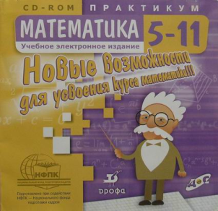

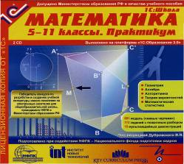
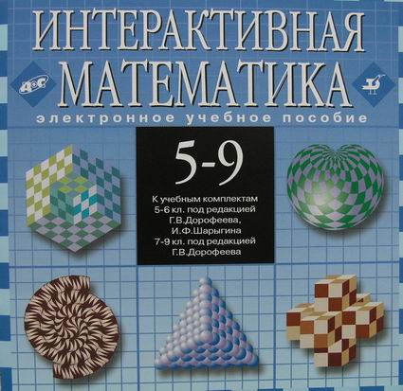
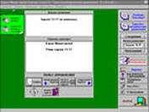
Используемые медиаресурсы
«Математика 5-11 классы. Практикум»
«Учебное электронное издание. Математика 5-11 классы»
«Интерактивная математика 5-9 классы».
«Математика 5-11 классы. Практикум», «Сдаем единый экзамен»
«Курс математики XXI века»

Slide 21
Заключение
Внедрение ИКТ в образовательный процесс стимулирует познавательный интерес к математике, создавая условия для мотивации к изучению этого предмета, способствуют
повышению эффективности обучения и самообучения, повышению качества образования. Использование информационных технологий в изучении математики позволяет добиться высокого уровня качества знаний.

Slide 22



Используемая литература
Селевко Г.К. Современные педагогические технологии: Учебное пособие. М.: Народное образование, 1998. 256 с.
"Подготовка обучающихся к успешной сдаче ЕГЭ по математике" Из опыта работы учителя математики МОУ СОШ № 20 Кнышенко Л.Н., г.Старый Оскол
Информационные технологии на уроках математики. Старцева Надежда Алексеевна, с.н.с. Института электронных программно-методических средств обучения РАО
Борисова Т.Н., Захарцова Л.М., Кузьмина А.Н. Применение в учебном процессе компьютерных и информационных технологий.//Специалист № 6 2008 г – 40 с
Зашихина Н.А. Информационные технологии на уроках математики.//Специалист № 5 2008 – 40с.
Интернет-ресурсы:
http://www.math.ru Математика и образование
http:// www.school.msu.ru Учебно- консультационный сайт для учащихся и преподавателей средних школ
http://www.problems.ru Интернет-проект «Задачи»
www.fipi.ru www.alleng.ru юhttp://www.afportal.ru/physics/task ,www.ege.edu.ru
http://school-collection.edu.ru/collection/matematika/Материалы по математике в Единой коллекции ЦОР

Slide 23
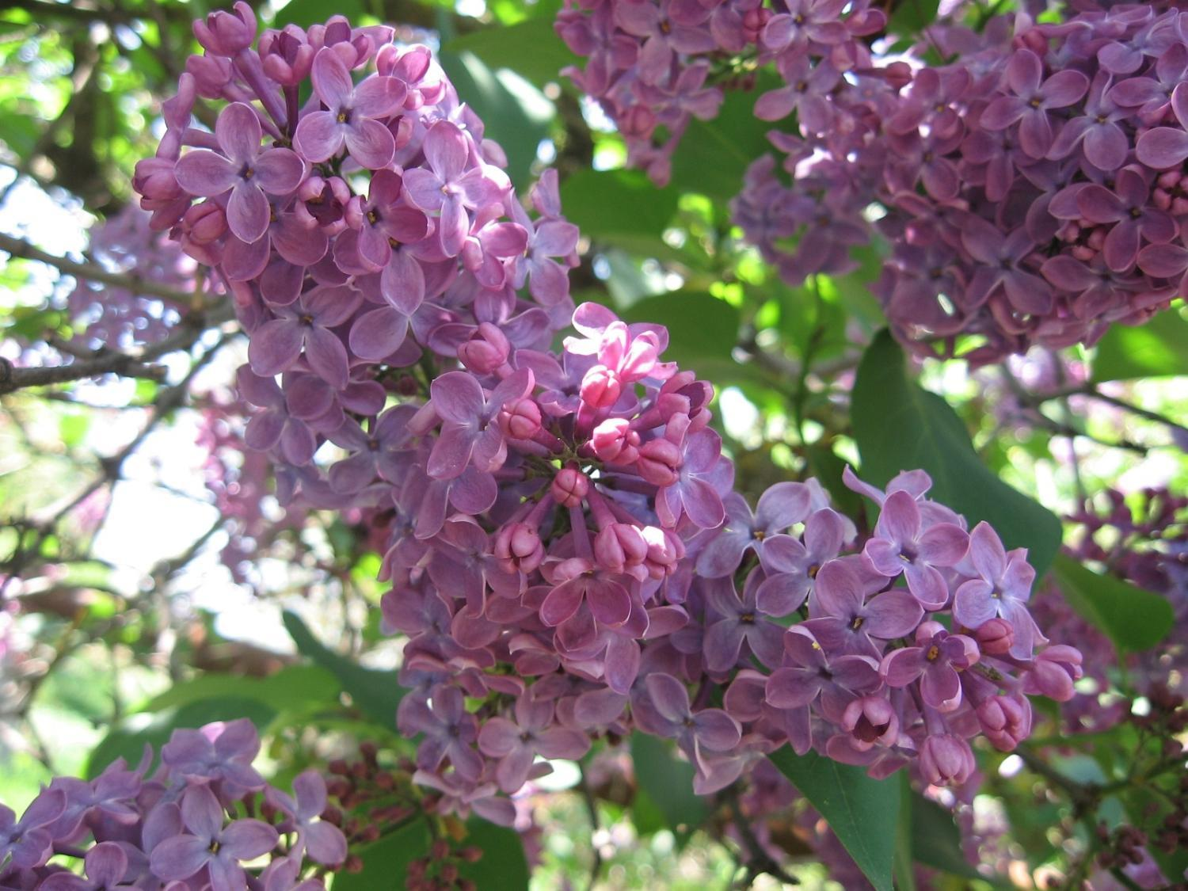
Спасибо за внимание!

